Slide 1


Brasília, 13 de agosto de 2020
Audiência Pública Interativa da Comissão Mista – CN COVID-19

Slide 2


LOA 2020 destinou
R$ 174,8 bilhões
para o Ministério da Saúde
Empenhado | Liquidado | Pago | Empenhado % | Pago %
R$117.8bi | R$95.9bi | R$94.6bi | 67.4% | 54,1%

Slide 3
Além do orçamento regular
foram destinados
R$ 41,7 bilhões
em créditos extraordinários
para enfrentamento da COVID-19
Empenhado | Liquidado | Pago | Empenhado % | Pago %
R$26.6bi | R$20.6bi | R$20bi | 64% | 48.1%

Slide 4

0 saldo em conta dos fundos
municipais e estaduais de saúde
oriundo de repasses federais é de
R$ 25,2 bilhões
dos quais R$ 8,1 bilhões na esfera estadual
e R$ 17,1 bilhões na esfera municipal

Slide 5


MEDICAMENTOS GERAIS

Slide 6

19,4 milhões de unidades
de medicamentos
já distribuídos

Slide 7
DEMANDAS DE
CLOROQUINA ATENDIDAS

Slide 8
Demandas atendidas por região entre 27/03 e 11/08
Mais de 5 milhões de unidades de Cloroquina
REGIÃO | UNIDADE
NORTE | 1.682.000
NORDESTE | 1.647.500
CENTRO - OESTE | 296.000
SUDESTE | 1.167.000
SUL | 492.200
TOTAL BRASIL | 5.284.700
FONTE: CGAFME/DAF/SCTIE/MS. Atualizado em 05/08/2020.

Slide 9
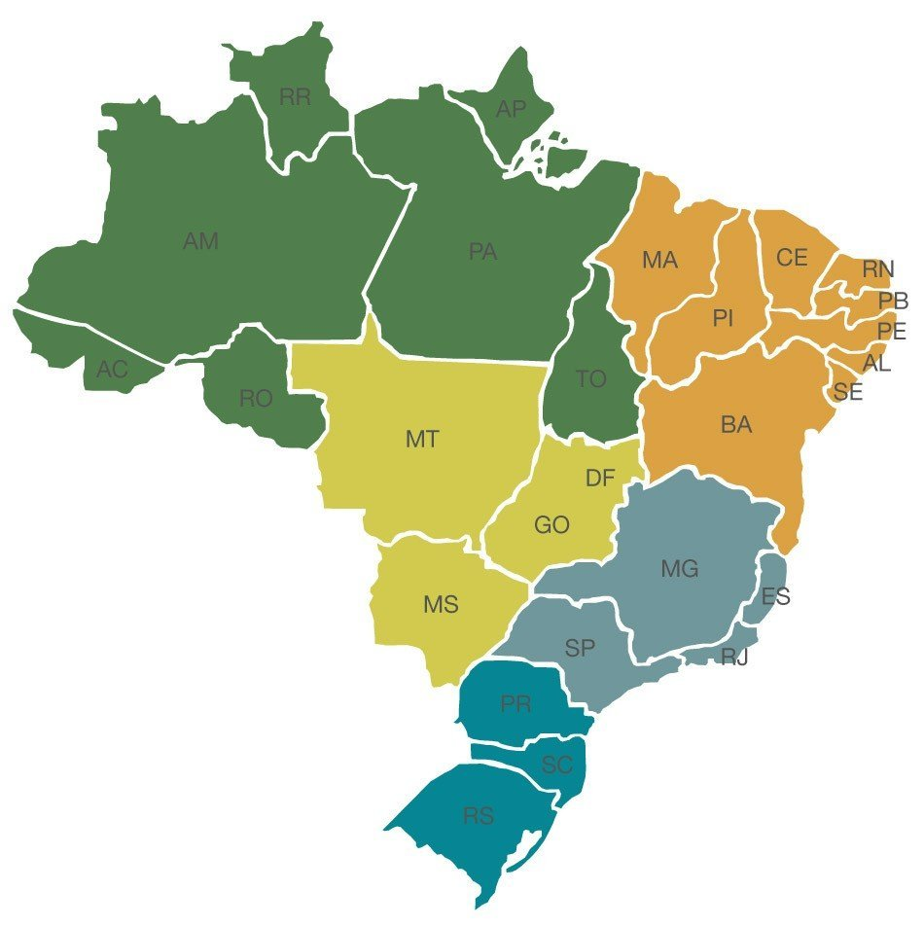
Atendimento às demandas de cloroquina por estados entre 27/03 e 11/08
ACRE | 97.000
ALAGOAS | 442.000
AMAPÁ | 110.500
AMAZONAS | 381.000
BAHIA | 81.000
CEARÁ | 352.000
DISTRITO FEDERAL | 72.000
ESPÍRITO SANTO | 172.000
GOIÁS | 54.000
MARANHÃO | 278.000
MATO GROSSO DO SUL | 56.000
MATO GROSSO | 114.000
MINAS GERAIS | 85.000
PARÁ | 539.000
PARAÍBA | 75.000
PARANÁ | 62.000
PERNAMBUCO | 224.500
PIAUÍ | 34.500
RIO DE JANEIRO | 224.000
RIO GRANDE DO NORTE | 146.000
RIO GRANDE DO SUL | 370.500
RONDÔNIA | 171.000
RORAIMA | 440.500
SANTA CATARINA | 59.700
SÃO PAULO | 686.000
SERGIPE | 14.500
TOCANTINS | 43.000
Fonte: CGAFME/DAF/SCTIE em 05/08/2020

Slide 10
DEMANDAS DE
OSELTAMIVIR ATENDIDAS

Slide 11
Demandas atendidas por região entre 20/01 e 11/08
Mais de 14 milhões de unidades de Oseltamivir
Por estado
REGIÃO​​ | Oseltamivir30mg​​ | Oseltamivir45mg​​ | Oseltamivir75mg​​ | TOTAL REGIÃO​​
NORTE​​ | 290.270 | 99.500 | 751.000 | 1.140.770
NORDESTE​​ | 298.700 | 186.000 | 1.002.000 | 1.486.700
CENTRO-OESTE​​ | 157.920 | 118.000 | 372.500 | 648.420
SUDESTE​​ | 1.253.370 | 704.000 | 3.965.500 | 5.922.870
SUL​​ | 770.250 | 341.500 | 4.254.500 | 5.366.250
TOTAL BRASIL​​ | 2.770.510 | 1.449.000 | 10.345.500 | 14.565.010
FONTE: CGAFME/DAF/SCTIE/MS. Atualizado em 10/08/2020

Slide 12
Atendimento às demandas de
Oseltamivir por estados entre 20/01 e 11/08
PARÁ | 201.080
PARAÍBA | 69.500
PARANÁ | 2.225.150
PERNAMBUCO | 181.200
PIAUÍ | 102.410
RIO DE JANEIRO | 522.500
RIO GRANDE DO NORTE | 142.600
RIO GRANDE DO SUL | 1.193.140
RONDÔNIA | 192.520
RORAIMA | 224.280
SANTA CATARINA | 1.947.960
SÃO PAULO | 3.970.100
SERGIPE | 87.620
TOCANTINS | 31.000
ACRE | 117.160
ALAGOAS | 99.000
AMAPÁ | 24.170
AMAZONAS | 350.560
BAHIA | 256.170
CEARÁ | 495.630
DISTRITO FEDERAL | 84.460
ESPÍRITO SANTO | 187.400
GOIÁS | 142.530
MARANHÃO | 52.570
MATO GROSSO DO SUL | 296.740
MATO GROSSO | 124.690
MINAS GERAIS | 1.242.870
Fonte: CGAFME/DAF/SCTIE em 05/08/2020

Slide 13
MEDICAMENTOS PARA INTUBAÇÃO
Covid-19

Slide 14
3,4 milhões de medicamentos disponibilizados para atender a demanda dos estados
Medicamento | Unidades
ATRACÚRIO, BESILATO 10MG/ML | 303.000
CETAMINA 50 MG/ML | 400
CISATRACÚRIO, BESILATO 2 MG/ML | 100.000
DEXMEDETOMIDINA, CLORIDRATO 100 MCG/ML | 34.660
DEXTROCETAMINA, CLORIDRATO 50 MG/ML | 150.000
FENTANILA, CITRATO 0,05 MG/ML | 1.218.700
FENTANILA, CITRATO 0,05 MG/ML | 400.000
MIDAZOLAM 5 MG/ML, SOLUÇÃO INJETÁVEL | 285.000
MIDAZOLAM, CLORIDRATO, 1 MG/ML, SOLUÇÃO INJETÁVEL | 25.000
MORFINA 10 MG/ML | 10.000
NOREPINEFRINA, HEMITARTARATO 2MG/ML | 101.000
PANCURÔNIO, BROMETO, 2 MG/ML, SOLUÇÃO INJETÁVEL | 60.000
PROPOFOL 10 MG/ML, EMULSÃO INJETÁVEL | 220.322
ROCURÔNIO, BROMETO 10 MG/ML | 380.800
ROCURÔNIO, BROMETO 10 MG/ML | 50.000
SUXAMETÔNIO, CLORETO 100 MG PÓ LIOF. INJETÁVEL | 108.660
Total Geral | 3.447.542
Fonte: SISMAT/DLOG/SE em 11/08/2020

Slide 15
Medicamentos para intubação
Requisição
Administrativa
Requisições realizadas entre 26/06 e 11/08
Pregão
Eletrônico
Homologado em 12/08
27 UF
17 capitais
Ministério da Saúde
Aquisições
Internacionais
OPAS e Operação Uruguai, Acordo União Européia
Acordo
Tripartite
Rede D’OR, UNIMED, SES RJ e Indústrias Nacionais

Slide 16
Atendimento às demandas de medicamentos de intubação entre 26/06 e 11/08
ACRE | 1.295
ALAGOAS | 64.574
AMAPÁ | 193.270
AMAZONAS | 5.870
BAHIA | 153.265
CEARÁ | 234.890
DISTRITO FEDERAL | 28.300
ESPÍRITO SANTO | 11.540
GOIÁS | 118.096
MARANHÃO | 27.331
MATO GROSSO DO SUL | 112.290
MATO GROSSO | 158.943
MINAS GERAIS | 51.260
PARÁ | 194.151
PARAÍBA | 61.801
PARANÁ | 108.795
PERNAMBUCO | 84.514
PIAUÍ | 181.681
RIO DE JANEIRO | 395.644
RIO GRANDE DO NORTE | 167.227
RIO GRANDE DO SUL | 105.822
RONDÔNIA | 26.323
RORAIMA | 57.260
SANTA CATARINA | 109.130
SÃO PAULO | 679.720
SERGIPE | 52.765
TOCANTINS | 61.785
Fonte: SISMAT/DLOG/SE em 11/08/2020

Slide 17
DIAGNÓSTICO COVID 19
ESTRATÉGIAS DE TESTAGEM

Slide 18
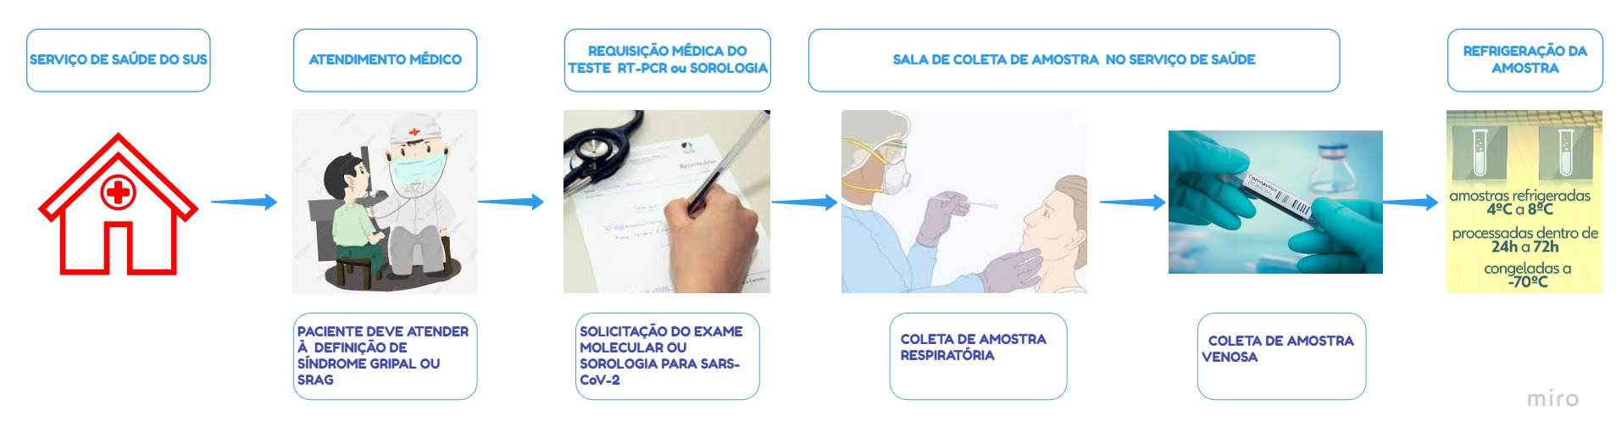
Teste e logística
Fluxograma da estratégia de testagem COVID-19
RT-qPCR e Sorologia

Slide 19
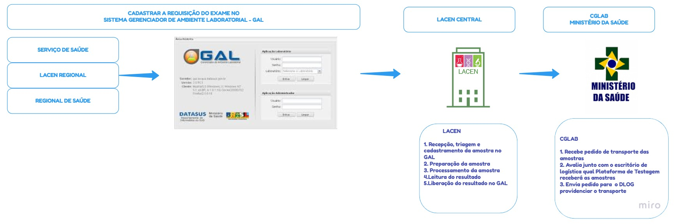
ESTRATÉGIA E LOGÍSTICA
Teste e logística
Fluxograma da estratégia de testagem COVID-19
RT-qPCR e Sorologia
Além da capacidade LACEN

Slide 20
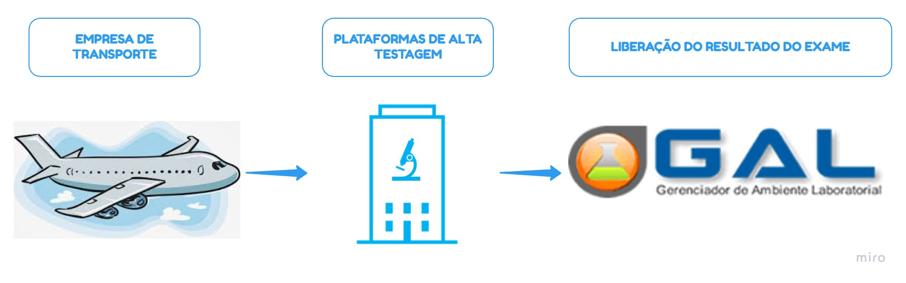
ESTRATÉGIA E LOGÍSTICA
Teste e logística
Fluxograma da estratégia de testagem COVID-19
RT-qPCR e Sorologia

Slide 21
INSUMOS
Ministério da Saúde adquiriu
RT-PCR
5.364.900 tubos
16.100.000 swabs
Kit Coleta
Kit RT-PCR – Extração ( manual e automatizada)
Amplificação -
23.546.576 testes RT-qPCR

Slide 22
13,3 milhões de testes
de diagnóstico distribuídos

Slide 23
Enviados 5,4 mi testes RT-PCR e 7,9 mi testes rápidos
 | RT-PCR | Teste Rápido | TOTAL
NORTE | 682.620 | 644.140 | 1.272.340
AC | 69.724 | 27.360 | 97.084
AM | 100.896 | 181.980 | 282.876
AP | 73.500 | 24.240 | 97.740
PA | 180.076 | 266.780 | 446.856
RO | 94.696 | 58.560 | 153.256
RR | 80.824 | 28.500 | 109.324
TO | 82.904 | 56.720 | 139.624
NORDESTE | 1.050.720 | 2.041.420 | 3.071.160
AL | 84.004 | 113.220 | 197.224
BA | 223.792 | 535.100 | 758.892
CE | 135.312 | 355.000 | 490.312
MA | 86.212 | 234.400 | 320.612
PB | 84.748 | 154.660 | 239.408
PE | 137.920 | 321.120 | 459.040
PI | 83.356 | 118.780 | 202.136
RN | 90.688 | 129.380 | 220.068
SE | 124.688 | 79.760 | 204.448
473.560 | RT-PCR | Teste Rápido | TOTAL
CENTRO | 402.924 | 641.080 | 996.204
DF | 131.212 | 191.180 | 322.392
GO | 87.088 | 225.720 | 312.808
MS | 105.616 | 104.140 | 209.756
MT | 79.008 | 120.040 | 199.048
SUDESTE | 2.237.316 | 3.408.780 | 5.608.136
ES | 90.488 | 202.300 | 292.788
MG | 665.640 | 821.520 | 1.487.160
RJ | 613.928 | 649.000 | 1.262.928
SP | 867.260 | 1.735.960 | 2.603.220
SUL | 1.024.328 | 1.189.320 | 2.186.368
PR | 721.464 | 408.580 | 1.130.044
RS | 148.544 | 513.800 | 662.344
SC | 154.320 | 266.940 | 421.260
TOTAL | 5.397.908 | 7.924.740 | 13.322.648

Slide 24
Testes realizados no Brasil
Rede Pública e Privada de Saúde
RT-qPCR
3.810.322
Sorológicos
5.532.136
Total realizados
9.342.458

Slide 25
DIAGNOSTICAR PARA CUIDAR
NOVO PLANO ESTRATÉGICO DE TESTAGEM
E DIAGNÓSTICO COVID-19

Slide 26
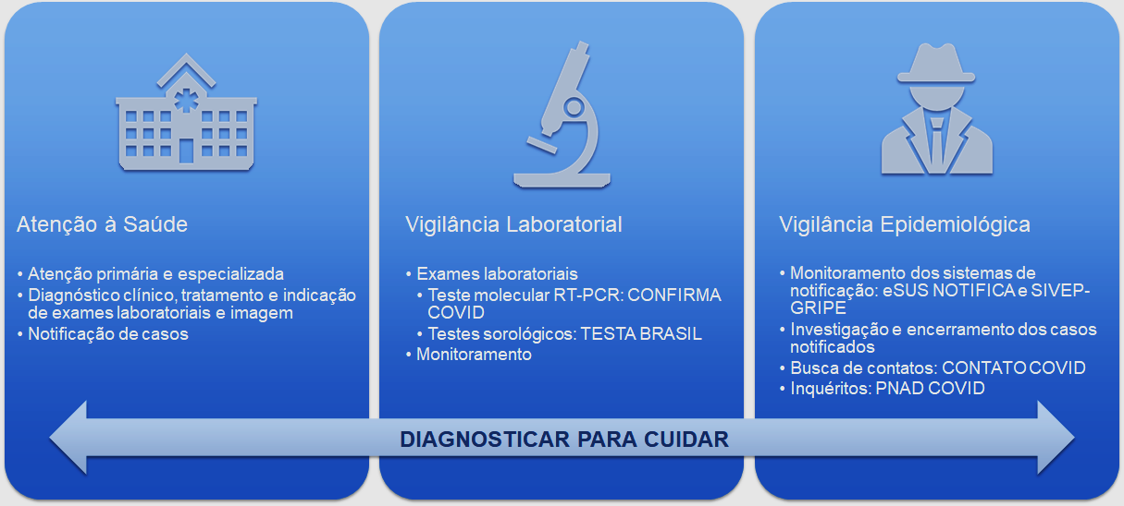
Diagnosticar para cuidar
CONFIRMA COVID (RT- PCR)
24,5 milhões de testes moleculares
TESTA BRASIL
22 milhões de testes sorológicos

Slide 27
Objetivo
Objetivo Geral
Monitorar a dinâmica de transmissão do vírus SARS-CoV-2 no território nacional por meio do diagnóstico laboratorial e atenção à saúde da população.
Objetivos específicos
Realizar 46,5 milhões de testes diagnóstico para COVID-19, representando 22% da população brasileira, sendo:
24,5 milhões de testes moleculares – CONFIRMA COVID; e
22 milhões de testes sorológicos – TESTA BRASIL;
Fortalecer e ampliar a capacidade de produção da rede de laboratórios de Laboratórios Centrais do Brasil (LACEN).

Slide 28
INSUMOS
Ministério da Saúde está contratando
19 milhões de tubos
9 milhões de swabs
10 milhões de extração automatizada
(32 máquinas para extração)
Equipamentos e consumíveis laboratoriais

Slide 29
INSUMOS
Ampliação da Capacidade
Plataformas
+ 47.170 exames/dia
FIOCRUZ
DASA
Curitiba
Fortaleza
FASE 2
FASE 1
FASE 3
LACEN
28.000 exames/dia
LACEN + Plataformas
Ampliação
De 30 a 60 dias
115.000 exames/dia

Slide 30
Plataforma LocalizaSUS
http://localizasus.saude.gov.br

Slide 31
www.saude.gov.br
OBRIGADO!

Slide 32
Mais de 1,8 mi de testes RT-qPCR realizados em todo o país
 | Realizados
AC | 21458
AL | 18291
AM | 35044
AP | 24656
BA | 201216
CE | 86288
DF | 79955
ES | 85264
GO | 26208
MA | 23570
MG | 88113
MS | 69141
MT | 34137
PA | 33610
PB | 22440
PE | 90813
PI | 29047
PR | 89395
RJ | 108270
RN | 43875
RO | 43569
RR | 14749
RS | 85140
SC | 96745
SE | 64259
SP | 318757
TO | 43269
Total geral | 1877279

Slide 33
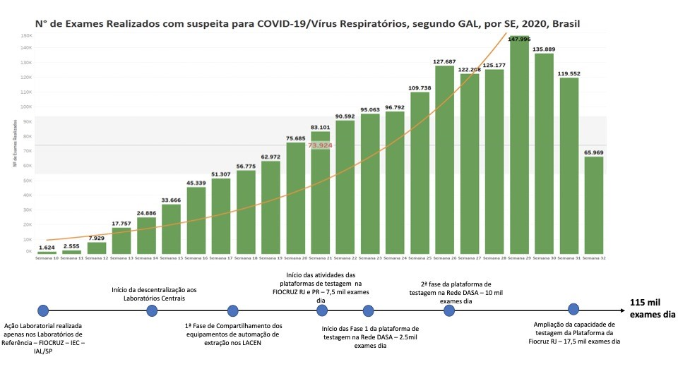
INSUMOS
Ampliação da Testagem

